Slide 1

Как мы заботимся о наших клиентах, и что заставляет их возвращаться?
Шахин Мусаев, pampik.com
M: +380 63 236 24 56
E: shahin@pampik.com
Notes:
Расскажет о нашей CRM системе, программе лояльности, а также об опыте взаимодействия и построения долгосрочных отношений с клиентами

Slide 2

О pampik.com
На рынке с 2009 года
Начинали как магазин подгузников, сейчас в ассортименте все необходимые товары для мам и деток от 0 до 5 лет, а также товары для дома
До 15 тыс. посетителей в день
80% покупок совершают постоянные клиенты
50% (новых) пользователей совершают повторную покупку в течении 30 дней

Slide 3

Мы понимаем Маму и заботимся о ней предоставляем восхитительный опыт, качественные товары и экспертизу в момент, когда она в них нуждается.
Наша миссия:

Slide 4
Базовая модель
создавать лояльные и долгосрочные отношения с клиентами через продажу высокочастотных и низкомаржинальных товаров (например, подгузников)
дополнительно монетизировать эти отношения через кросс-продажу высокомаржинальных товаров

Slide 5
Важная особенность
все процессы под одной крышей
свой собственный «зоопарк» решений
CMS
CRM
WMS
TMS

Slide 6
Наша CRM система

Slide 7
CRM – это…
CRM – это не ПО, а процессы...
Однако для эффективной организации этих процессов вам скорее всего понадобится какое-то ПО :)
Notes:
Сначала понимаем задачу, потому находим инструмент решения, а не наоборот

Slide 8
CRM – это…
CRM – это в том числе хранилище данных о ваших клиентах.
Однако важно помнить, что поведенческие сигналы служат лучшими предсказателями ожидаемого дохода нежели демографические данные
Notes:
Не нужно лишних опросов, длинных форм регистрации… самую ценную информацию люди предоставят сами через свои действия или бездействие

Slide 9
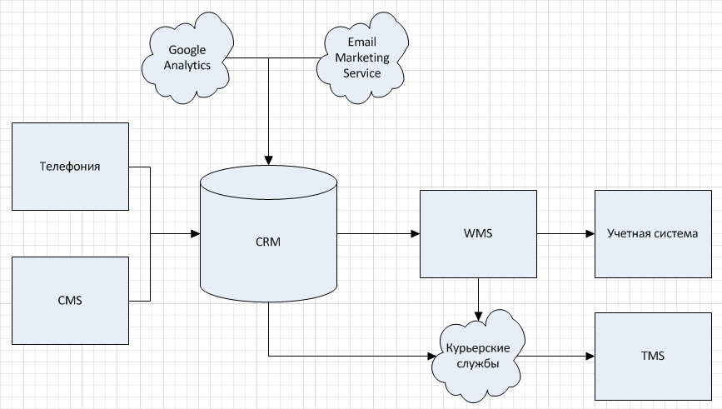
Вот как это может выглядеть

Slide 10

CRM для ИМ начинается…
С визита на сайт (у нас в 85% случаев)
«Длинные» сессии
валидация корзины
Связываем данные CRM и Google Analytics
Анализируем воронку, источники и т.д.
Управляем контентом
Персонализируем через блоки рекомендаций и ранжирование
Постоянно оптимизируем
Работаем с брошенными корзинами
Через мейл
Через звонок
Notes:
TODO: Еще нужно добавить кросс-девайс корзину…
Что нам говорит GA?
Как покупали?
Откуда пришли?
Сколько стоили? (метим, метим все)
Кто пришел?
Зачем пришли? Что искали?
Что и как смотрели?

Slide 11

CRM для ИМ начинается…
Со звонка (у нас в ~15% случаев)
Оцениваем и повышаем качество работы операторов
сценарии разговоров, FAQ и т.д.
постоянное обучение
контроль качества
Не упускаем ни единого звонка и всегда перезваниваем
балансировка
интеграция с телефонией
Общий интерфейс для клиента и оператора
Фиксируем и анализируем темы звонков
Notes:
1) Оцениваем и повышаем качество работы операторов
Чеклист
- мы оцениваем качество обслуживания
- мы можем отслеживать продажи операторов, но (пока?) мы не используем эти данные для оценки работы
Сценарии разговоров, FAQ и т.д.
- не роботизируем колл-центр, а разгружаем: не нужно выдумывать ответы на стандартные вопросы
Учиться, учиться и еще раз учиться
- сейчас обучение нового оператора длится 2 недели (!!!)
- постоянное обучение существующих операторов: техника ведения разговора, товары (представители брендов) 2) Не упускаем ни единого звонка
Данные CRM + PBX Alerts
True call-back
балансировка

Slide 12
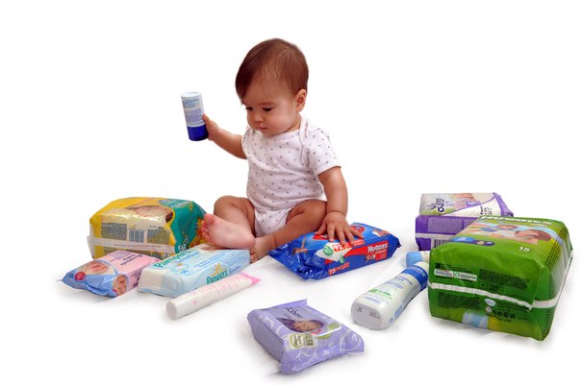
Обработка заказов
Автоматически распределяем заказы
с учетом нагрузки и навыков/экспертизы
Отображаем всю информацию по заказу в одном окне:
складские остатки, резервы, статус сборки (интеграция с WMS)
статус доставки и контакты курьера (интеграция с КС и TMS)
статус оплаты (интеграция с платежным сервисом)
история звонков, email/sms (интеграция с телефонией и ESP)
Фиксируем и анализируем причины отмен

Slide 13

Постпродажный сервис
Обрабатываем, фиксируем, и анализируем обращения пользователей
отзывы по товарам и заказам
жалобы/рекламации
причины отписок
и т.д.
Выделенная служба контроля качества
обработка обращений
контроль «внутреннего» и «внешнего» качества
benchmarking
непрерывное совершенствование процессов

Slide 14
Возвращаем / удерживаем клиентов
Регулярные и не очень акционные рассылки
Триггерные коммуникации
Брошенные просмотры и корзины
Сервисные письма
Welcome-серия
Знакомство с асортиментом
У вас заканчиваются подгузники
Начисление/сгорание баллов
Возрастные рассылки
Notes:
Возрастные рассылки - как подтверждение тезиса про демографию VS поведение

Slide 15
Пару слов о внедрении CRM
У вас должны быть стальные воля
Делайте «удобно» сотрудникам
Постоянно спрашивайте «Что еще мы можем улучшить?»

Slide 16
Наша программа лояльности

Slide 17
Пару слов о программе лояльности
Клионтоориентированность VS Клиентоодержимость
История с бесплатной доставкой
История про скидки от суммы покупок
История про накопительную систему скидок
Подробно про переход от скидок к бонусам тут

Slide 18

Спасибо за внимание
Шахин Мусаев, pampik.com
M: +380 63 236 24 56
E: shahin@pampik.com

